Slide 1

Employee Onboarding Assistant
Dự án nhằm chuẩn hóa và tự động hóa quy trình Onboarding, nâng cao trải nghiệm nhân viên mới và tối ưu hóa hiệu quả hoạt động của các phòng ban liên quan.

Slide 2

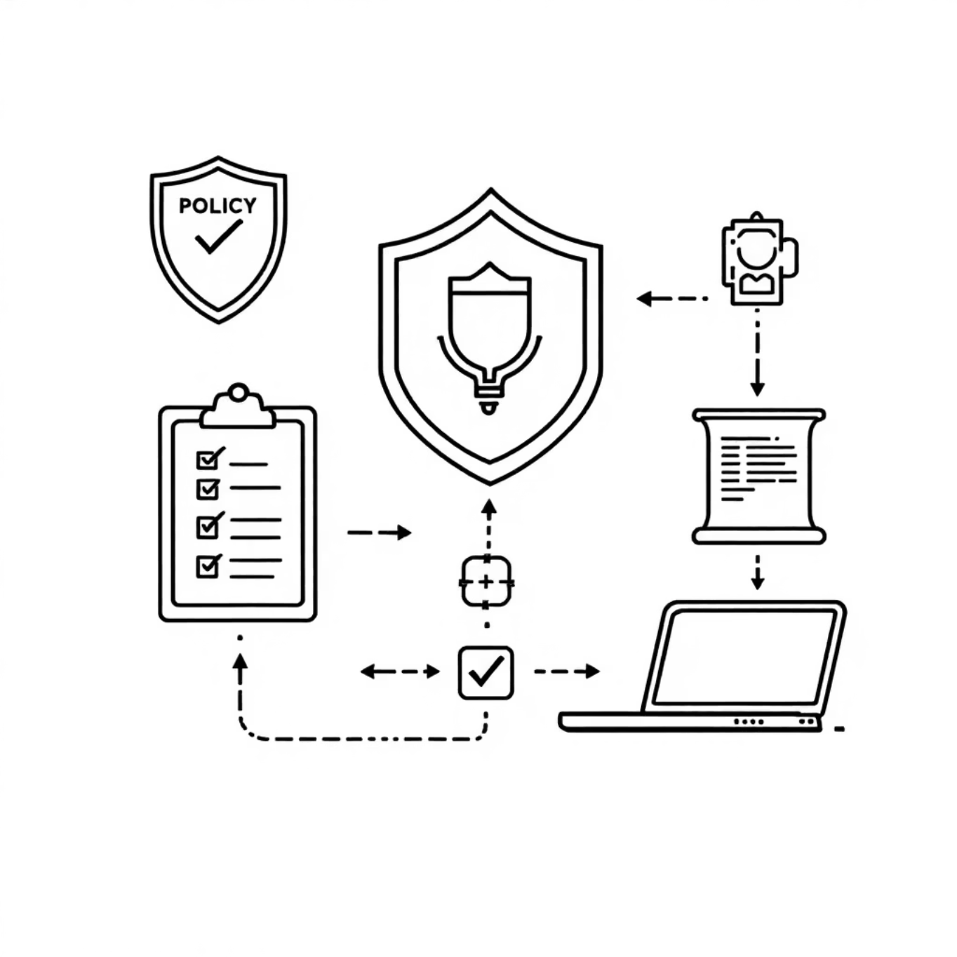
1) Tiêu đề & Phạm vi Dự án
Mục tiêu Trọng tâm
Phạm vi Thực hiện
Đối tượng Thụ hưởng
Chuẩn hóa và tự động hóa toàn diện quy trình Onboarding, tạo ấn tượng chuyên nghiệp ngay từ đầu.
Bao gồm toàn bộ hành trình: Pre-boarding (trước ngày làm việc) → Day 1 (ngày đầu tiên) → 90 ngày hòa nhập.
Nhân viên mới (New Hire), Quản lý trực tiếp (Manager), HR, IT, và đội ngũ An ninh (Security).
Nền tảng Công nghệ
Backend: Python cho sự ổn định và hiệu suất.
Frontend: React cho giao diện người dùng hiện đại và tương tác cao.
Hỗ trợ thông minh: Tích hợp OpenAI để cung cấp trải nghiệm trợ lý ảo vượt trội.
Nêu bối cảnh hiện tại của công ty trong 1–2 câu: Hiện tại, quy trình onboarding phụ thuộc nhiều vào trao đổi thủ công, dẫn đến sự thiếu nhất quán và chậm trễ trong cấp phát tài nguyên thiết yếu.

Slide 3
2) Vấn đề Hiện tại (As-Is)
Câu hỏi Lặp lại, Trả lời Không Nhất quán
Cấp quyền/Thiết bị Chậm Trễ
Nhân viên mới liên tục hỏi các câu hỏi chính sách cơ bản, và câu trả lời từ các nguồn khác nhau thường mâu thuẫn.
Thiếu tính minh bạch về trạng thái cấp phát thiết bị và tài khoản, gây khó khăn cho nhân viên trong việc bắt đầu công việc.
Quy trình Phê duyệt Rời rạc
Khó khăn trong Đo lường Hiệu suất Onboarding
Phê duyệt bị phân mảnh và không đồng bộ giữa HR, IT, Security, và Quản lý trực tiếp, kéo dài thời gian chờ đợi.
Các KPI quan trọng như Thời gian để có giá trị (TTV), tỷ lệ hoàn tất đào tạo, và tỷ lệ trễ cấp quyền khó được đo lường chính xác.
Ví dụ minh họa: Tình trạng chậm trễ trong việc cấp tài khoản đã ảnh hưởng tiêu cực đến ngày làm việc đầu tiên của nhân viên mới.

Slide 4
3) Giá trị Mang Lại (To-Be)
Trải Nghiệm Onboarding Tối Ưu
Cung cấp câu trả lời chính sách tức thời, với nguồn tham chiếu rõ ràng và đáng tin cậy.
Tạo Checklist cá nhân hóa dựa trên vai trò, bộ phận và địa điểm làm việc của nhân viên.
Hệ thống cấp quyền và thiết bị tự động theo ma trận đã được phê duyệt trước, giảm thiểu sai sót thủ công.
Tự động nhắc nhở nhân viên về các hạn chót quan trọng (đào tạo bắt buộc, giấy tờ hành chính).
Nhấn mạnh: Đảm bảo nhân viên có đủ mọi quyền hạn và thiết bị cần thiết ngay trong ngày làm việc đầu tiên để đạt hiệu quả công việc tối đa.

Slide 5
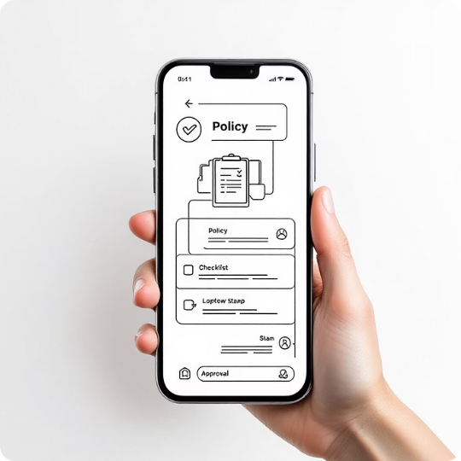
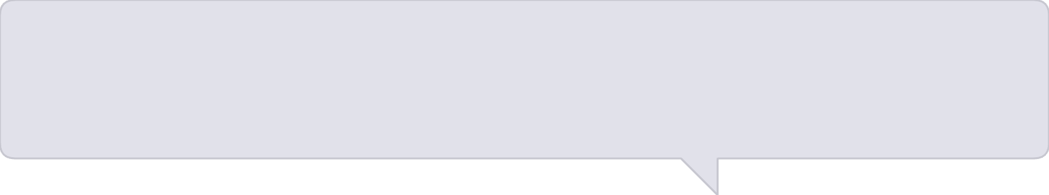
4) Tính năng Cốt lõi & Trải nghiệm Người dùng
Hỏi-Đáp Chính sách Thông minh
Hỗ trợ tức thời các thắc mắc về nghỉ phép, chính sách WFH, bảo mật dữ liệu, và quy định sử dụng thiết bị.
Mẫu Thoại Trải Nghiệm
Nhân viên Mới (NH): "Em có được WFH trong thời gian thử việc không ạ?"
Assistant: "Chính sách cho phép tối đa 2 ngày/tuần, nhưng cần Quản lý trực tiếp duyệt. Bạn có muốn tạo yêu cầu ngay bây giờ không?"
Ví dụ cho IT/Facilities: NH: “Máy tính của em chưa cài đặt VPN.” Assistant: “Tôi đã tạo ticket P1 tới IT. Trạng thái hiện tại: Đang xử lý. Ước tính hoàn thành trong 30 phút.”

Slide 6
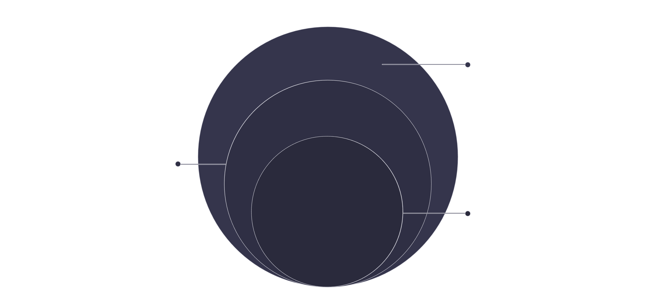
5) Kiến trúc Tổng quan (High-Level Architecture)
Dữ liệu & Dịch vụ
HRIS, ITSM, SSO, MDM, Postgres, Redis, RAG
Backend
Python/FastAPI và điều phối hệ thống
Giao diện
React: Dashboard & Chat
Frontend & Backend
Trí tuệ Nhân tạo (OpenAI)
Giao diện (React) tập trung vào trải nghiệm chat và dashboard quản lý tiến độ. Backend (Python/FastAPI) là trung tâm điều phối, chịu trách nhiệm tích hợp với các hệ thống hiện có.
Sử dụng mô hình ngôn ngữ lớn để hiểu câu hỏi, gọi "tool" (chức năng tích hợp hệ thống) một cách an toàn, và đảm bảo kiểm duyệt nội dung theo quy định công ty.
Nền tảng Tri thức (RAG)
Tích hợp Hệ thống
Toàn bộ chính sách và FAQ của công ty được đưa vào hệ thống RAG (Retrieval-Augmented Generation) để cung cấp câu trả lời có nguồn tham khảo chính xác.
Kết nối với HRIS, SSO, ITSM (quản lý ticket IT), và MDM (quản lý thiết bị di động) để tự động hóa cấp phát và theo dõi trạng thái.

